Slide 1
Нормативно- правовые основы реализации ученического самоуправления
в образовательных организациях
А.Толкачев
2021 год

Slide 2
Структура изучения
Методологические основы возникновения;
Факторы социализации;
Социальные вызовы перед системой;
Классификация молодежных субкультур;
«Самоуправление – Соуправление»;
Нормативно-правовая база реализации;
Сравнительный анализ действующих моделей;
Типичные ошибки в ученическом самоуправлении.

Slide 3



ТРИАДА ВОСПИТАНИЯ
2

Slide 4
Методологические аспекты
ученического самоуправления
К.Д. Ушинский, Н.И. Пирогов - «в стихийно складывающихся детских сообществах - новый источник, развивающий детей»
Н.К. Крупская - методика работы ученического самоуправления
А.С. Макаренко - система детского самоуправления, методика педагогического руководства детским коллективом
В.А. Сухомлинский - идея ценности каждой личности в развитии и сплочении коллектива
Я. Корчак - демократический детский коллектив - фактор процесса воспитания

Slide 5
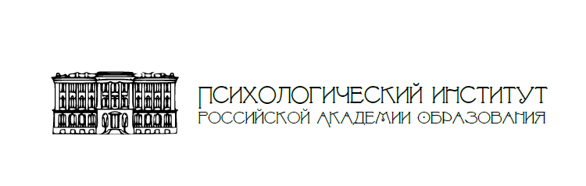
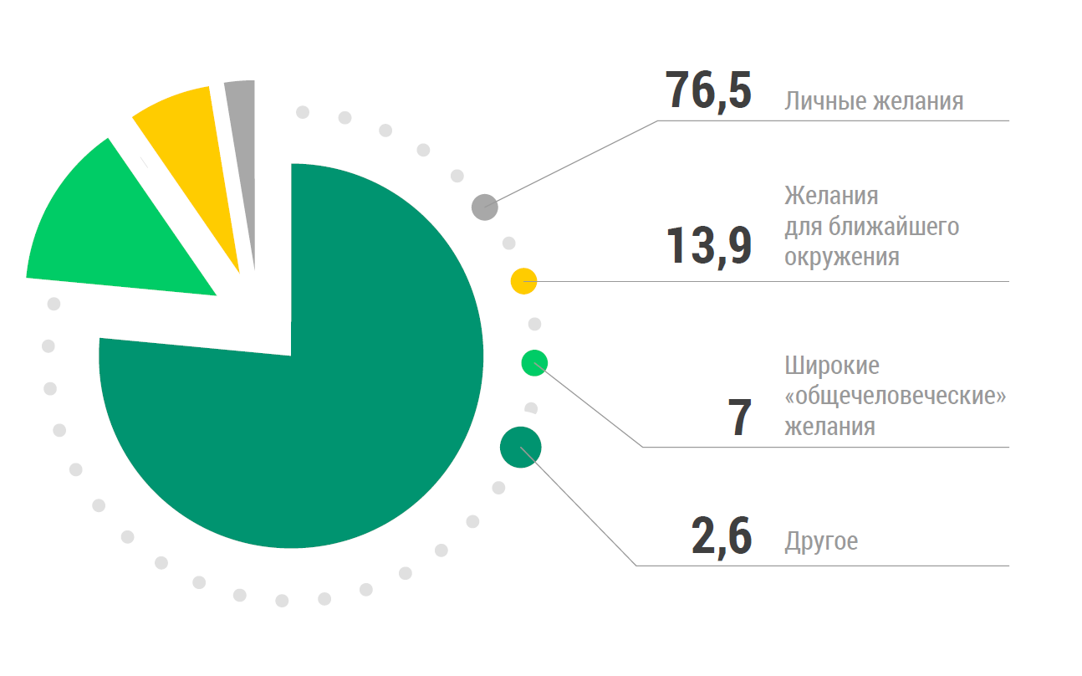
ЦЕННОСТИ
ИДЕАЛЫ
УБЕЖДЕНИЯ
ВЗГЛЯДЫ
ЗНАНИЯ

Slide 6
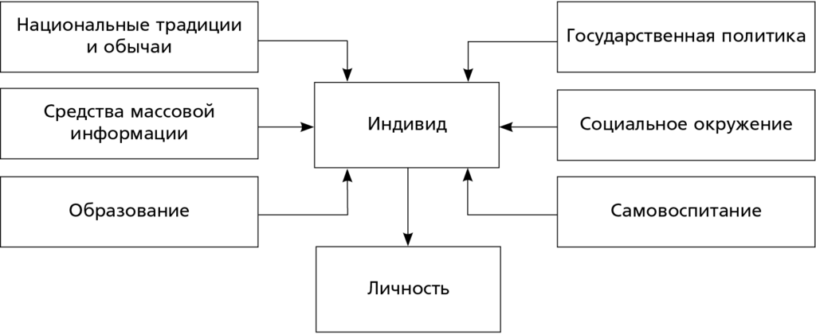

Факторы социализации
Отношение субъектов образовательного процесса;
Развитие и реализация горизонтальных связей

Slide 7
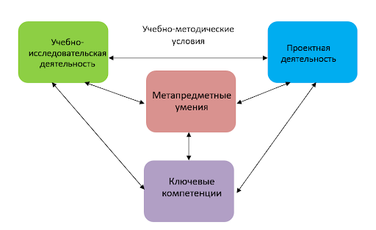

Slide 8

Задачи
повышение вариативности, качества и доступности воспитательных технологий;
формирование ведущей роли социально-гуманитарного профиля в системе образования субъектов Российской Федерации, как важнейшего элемента интеллектуального, духовно нравственного и физического совершенствования детей, а также обеспечение подготовки и ранней профориентации будущих кадров для потребностей социально экономического развития субъектов Российской Федерации;
повышение значимости и востребованности ;
создание конкурентных условий для развития различных организаций, осуществляющих образовательную деятельность по ДОП, вне зависимости от их организационно правовой формы, в том числе государственных (муниципальных), частных организаций и индивидуальных предпринимателей, осуществляющих образовательную деятельность;

Slide 9
Задачи
обновление методов и содержания ШУС в соответствии с образовательными потребностями и индивидуальными возможностями, интересами семьи и общества;
обеспечение равного доступа к воспитанию и социализации для различных категорий детей в соответствии с их образовательными потребностями и индивидуальными возможностями;
внедрение проектного управления;
создание организационной структуры, предусматривающей взаимодействие структурных элементов на уровне организации, осуществляющей образовательную деятельность, муниципальном и региональном уровнях, а также обеспечивающей эффективное использование инфраструктурных, материально технических и кадровых ресурсов системы образования при реализации ШУС;

Slide 10
Задачи
формирование эффективной межведомственной и межуровневой системы взаимодействия в рамках развития ШУС;
формирование организационно финансовых механизмов в системе воспитания, направленных на совершенствование системы, обеспечивающих повышение качества и создание конкурентной среды в системе ШУС;
равный доступ детей к реализации собственных инициатив;
формирование системы кадрового обеспечения на основе программного подхода, включающей непрерывное повышение профессионального мастерства педагогических работников системы восптания;
развитие сетевой формы реализации программ и проектов ШУС

Slide 11
Программный подход
смыслы
управленческий (системный, концептуальный),
Личностно-ориентированый
методы и принципы
целеполагания
открытости
планирования
прогнозирования
системности

Slide 12
Принципы реализации
системы ШУС
Система обмена опытом и лучшими региональными практиками
Реализация межведомственного взаимодействия
Предоставлено право выбора модели ШУС
Участие в системе детей с особыми образовательными потребностями
Универсальная практика применения
Совершенствуется система пед. и управ. кадров системы ДОД
1. Сформирована эффективная система взаимодействия в сфере дополнительного образования детей, включающая в себя ФРМЦ как «ядро» региональной системы, муниципальные (опорные) центры дополнительного образования, созданные в каждом муниципальном образовании Новосибирской области, и организации, участвующие в дополнительном образовании детей, а также центры по выявлению и поддержке одаренных детей, в том числе на базе ведущих образовательных организаций, с учетом опыта Образовательного Фонда «Талант и успех».
2. Внедрена система персонифицированного финансирования дополнительного образования детей, обеспечивающая равные условия доступа к финансированию за счет бюджетных ассигнований государственными, муниципальными и частными организациями, осуществляющими деятельность по реализации дополнительных общеобразовательных программ, по внедрению эффективных моделей государственно-частного партнерства в сфере дополнительного образования детей.
3. Функционируют механизмы реализации образовательных программ основного общего и среднего общего образования в сетевой форме с участием организаций дополнительного образования детей, среднего профессионального и высшего образования, предприятий реального сектора экономики, учреждений культуры, спорта, негосударственных образовательных организаций.
4. Обеспечена доступность дополнительного образования детей, в том числе в сельской местности, путем создания условий для освоения обучающимися базовых навыков и умений, повышения их мотивации к обучению и вовлеченности в образовательный процесс, в том числе по освоению онлайн модульных курсов.
5. Функционирует современная система сопровождения, развития и совершенствования профессионального мастерства педагогических и управленческих кадров системы дополнительного образования детей, специалистов из других сфер, а также студентов, аспирантов и практиков из реального сектора экономики, не имеющих педагогического образования.
6. Реализованы меры по повышению доступности для детей программ базового («непрофессионального») уровня в сфере культуры, искусства, спорта и здорового образа жизни.
7. Обеспечена доступность дополнительного образования для обучающихся с инвалидностью и ограниченными возможностями здоровья до уровня 70% от общего числа детей указанной категории, в том числе с использованием дистанционных технологий.
8. Предоставлено право на получение услуг востребованного, качественного и соответствующего ожиданиям детей и семей дополнительного образования без ограничения возможности выбора организации (индивидуального предпринимателя), реализующей соответствующую образовательную программу.

Slide 13
Требования к порядку
обновления ДОП
Ориентация на личностные интересы, потребности, способности обучающегося.
Возможность свободного самоопределения и самореализации обучающегося.
Доступность и эффективность времени освоения обучающимся
Развитие метапредметных навыков
Взаимное обучение «Равный –равному»
Заинтересованность в ШУС бизнеса, семьи и НКО
ДОП с учетом применения дистанционных технологий
Модульная логика построения программы
Базовые
навыки
Социальные
компетенции
Коммуникативные
способности
Раннее проф.
самоопределение

Slide 14
Структура управления
ШУС
Общее собрание
Куратор от педагогического коллектива
Обучающийся с правом представления интересов
детского объединения
Система обмена опытом и лучшими региональными практиками

Slide 15
Нормативное обеспечение
Российская Федерация : Конституция, ФЗ «Об образовании»,
Указы Президента, Постановление Правительства,
НПА Министесртва просвещения России
Субъект Российской Федерации: Стратегии+ Концепции,
распоряжения ОИВ
Муниципальное образование: Локальные акты органов
Управления образования
Первичный: Устав образовательной организации, Положение
об организации ученического самоуправления

Slide 16
Система сопровождения , развития
и совершенствования профессионального мастерства
педагогических и управленческих кадров сферы в сфере ШУС
Повышение квалификации педагогических работников по программам, соответствующим перспективным направлениям дополнительного образования детей;
Обеспечение стажировок педагогических работников в организациях реального сектора экономики или других профессиональных сфер, соответствующих направлениям дополнительных общеразвивающих программ, реализуемых педагогическими работниками;
Развитие института наставничества;
Реализация мер по привлечению молодых педагогов в систему ДОД;
Проведение конкурсов профессионального мастерства.

Slide 17
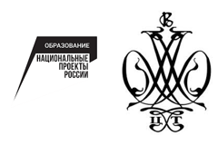
Система
мотивации работников ДОД
Неформальное
поощрение
Совершенствование структуры
заработанной платы
Оптимизация+стимулирование

Slide 18
Инфраструктура и ресурсы
Для реализации используется инфраструктурная
и материально-техническая база организаций, осуществляющих образовательную деятельность, научных, физкультурно-спортивных, научных и иных организаций, обладающих ресурсами в том числе в сетевой форме реализации образовательных программ,
в соответствии с законодательством Российской Федерации
Создание
и развитие
Инвентаризация

Slide 19
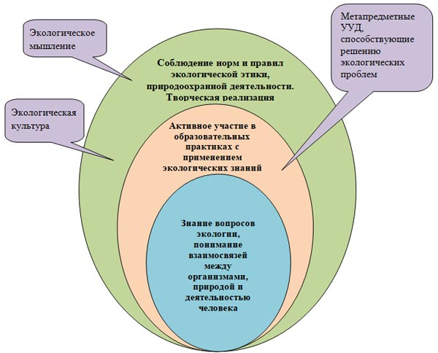
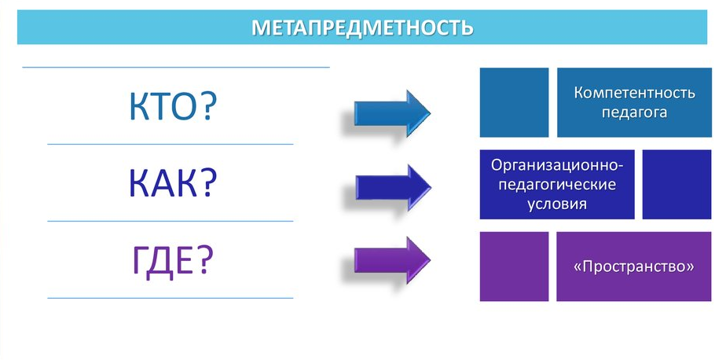

Slide 20
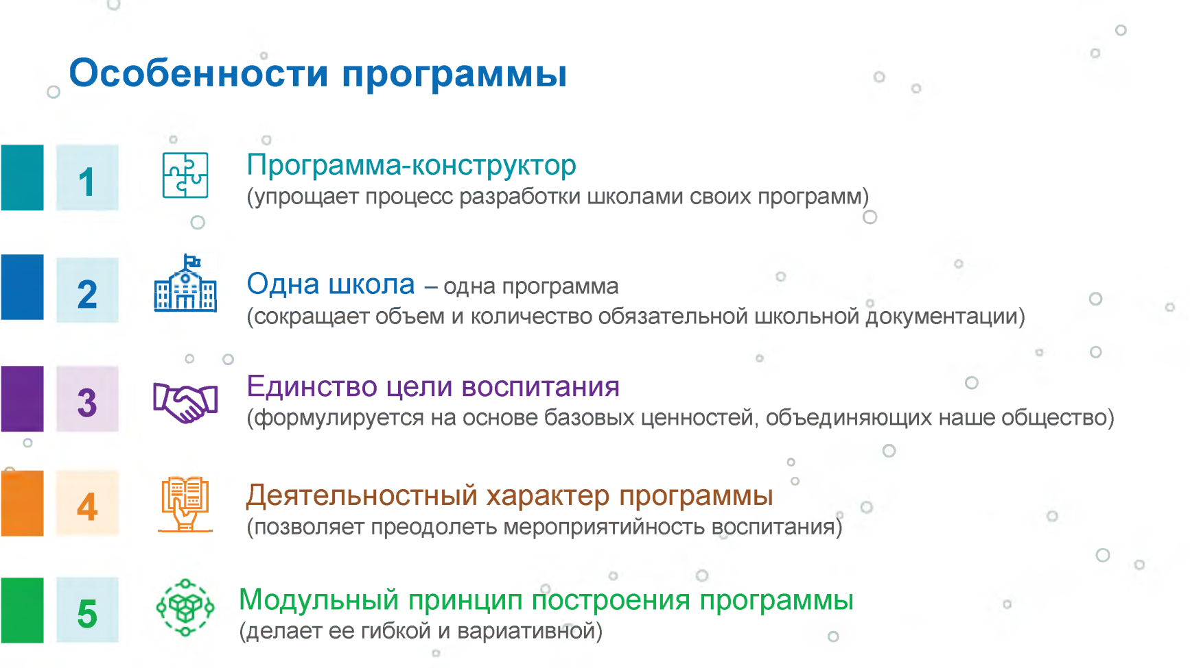

Slide 21
Особенности
Дан алгоритм, по которому школа может описать специфику своей деятельности в сфере воспитания
Цели и задачи
Дает возможность каждому педагогу конкретизировать общие цели и задачи в соответствии со спецификой своей работы
Показаны конкретные способы воспитательной работы в рамках каждого модуля, которые школа может выбрать или дополнить своими собственными
Виды, формы,
содержание
Мониторинг развитие базовых и ведущих компетенций
Самоанализ
План
воспитательной
работы
Мероприятия и документы ДМОО - как дидактические

Slide 22


Толкачев Андрей Анатольевич
8-967-362-51-75
ATolkachev@rdcentr.ru

